Slide 1
NHIỆT LIỆT CHÀO MỪNG QUÝ THẦY CÔ GIÁO VỀ DỰ GIỜ
HOẠT ĐỘNG TRẢI NGHIỆM
Bài 22. NHỮNG VẬN DỤNG
BẢO VỆ EM
Giáo viên thực hiện: Đoàn Thị Cúc

Slide 2
KHỞI ĐỘNG
VŨ ĐIỆU RỬA TAY

Slide 4
HOẠT ĐỘNG TRẢI NGHIỆM
Bài 22. NHỮNG VẬN DỤNG
BẢO VỆ EM

Slide 5
HOẠT ĐỘNG 1:
Chia sẻ cách sử dụng các vật dụng bảo vệ sức khoẻ của em

Slide 6
- Kể tên các vật dụng.
- Nêu công dụng và cách dùng các vật dụng đó.

Slide 7
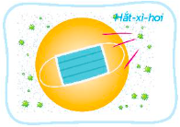
Khẩu trang

Slide 9
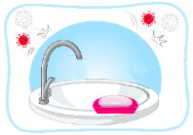
Xà phòng rửa tay

Slide 11
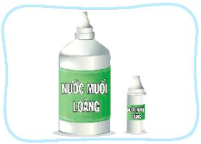
Công dụng:
Vệ sinh mắt, tai, mũi, họng và vòm họng.
Cách dùng:
Rửa tay sạch bằng xà phòng và nước sạch
trước khi vệ sinh mắt.
Nghiêng đầu nhỏ của lọ nước muối sinh lý,
nhỏ lần lượt 1-2 giọt nước muối sinh lý vào. Mỗi bên mắt.
Dùng gạc vô khuẩn thấm, sau đó lau nhẹ nhàng theo chiều từ đầu đuôi mắt đến hốc mắt để loại bỏ bụi bẩn.
Nước muối sinh lí

Slide 12
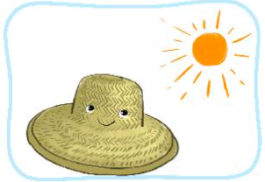
Mũ đội đầu

Slide 13
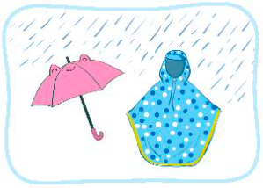
Ô, áo mưa

Slide 14
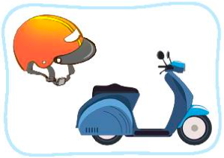
Mũ bảo hiểm

Slide 16
KẾT LUẬN
Hãy biết trân trọng vận dụng đang bảo vệ mình hằng ngày để từ đó có ý thức giữ gìn, bảo quản đúng cách.

Slide 17
HOẠT ĐỘNG 2
Thực hành sử dụng các vật dụng để bảo vệ mình.

Slide 18
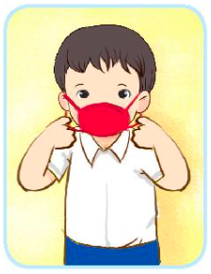
Đeo khẩu trang
đúng cách

Slide 19
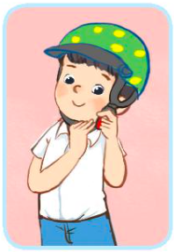
Đội mũ bảo hiểm khi đi xe máy

Slide 20
Công ty Hon Đa trao tặng mũ bảo hiểm cho học sinh lớp 1

Slide 21
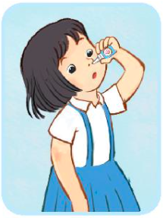
Nhỏ mũi bằng nước muối

Slide 22
Nhỏ mũi bằng nước muối

Slide 23
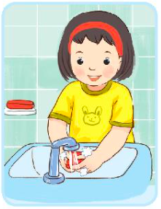
Rửa tay bằng xà phòng

Slide 26
Mở rộng

Slide 27
Hãy nói lời cảm ơn các “hiệp sĩ” bảo vệ em hằng ngày.

Slide 28
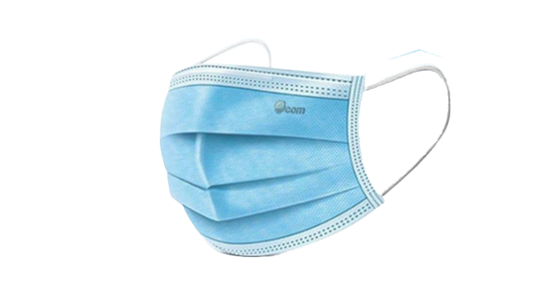
Tớ cảm ơn khẩu trang vì bạn đã chắn bùn cho tớ…

Slide 29
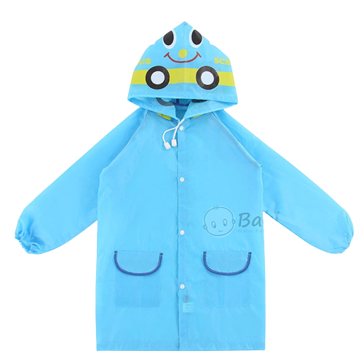
Tớ cảm ơn bạn áo mưa vì bạn đã che mưa cho tớ…

Slide 30
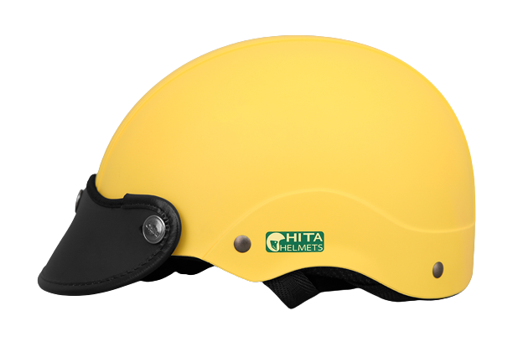
Tớ cảm ơn mũ bảo hiểm vì có bạn đã giúp tớ an toàn hơn khi tham gia giao thông…

Slide 32
Đeo khẩu trang
đúng cách
Rửa tay bằng xà phòng
Nhỏ mũi bằng nước muối
Đội mũ bảo hiểm khi đi xe máy

Slide 33
Để ý sử dụng các vật dụng bảo vệ mình và cùng bố mẹ quy định nơi cất các vật dụng đó.

Slide 34
Chào tạm biệt và hẹn gặp lại các em!

Slide 36
Đeo khẩu trang
đúng cách
Rửa tay bằng xà phòng
Nhỏ mũi bằng nước muối
Đội mũ bảo hiểm khi đi xe máy

